Slide 1


Slide 2
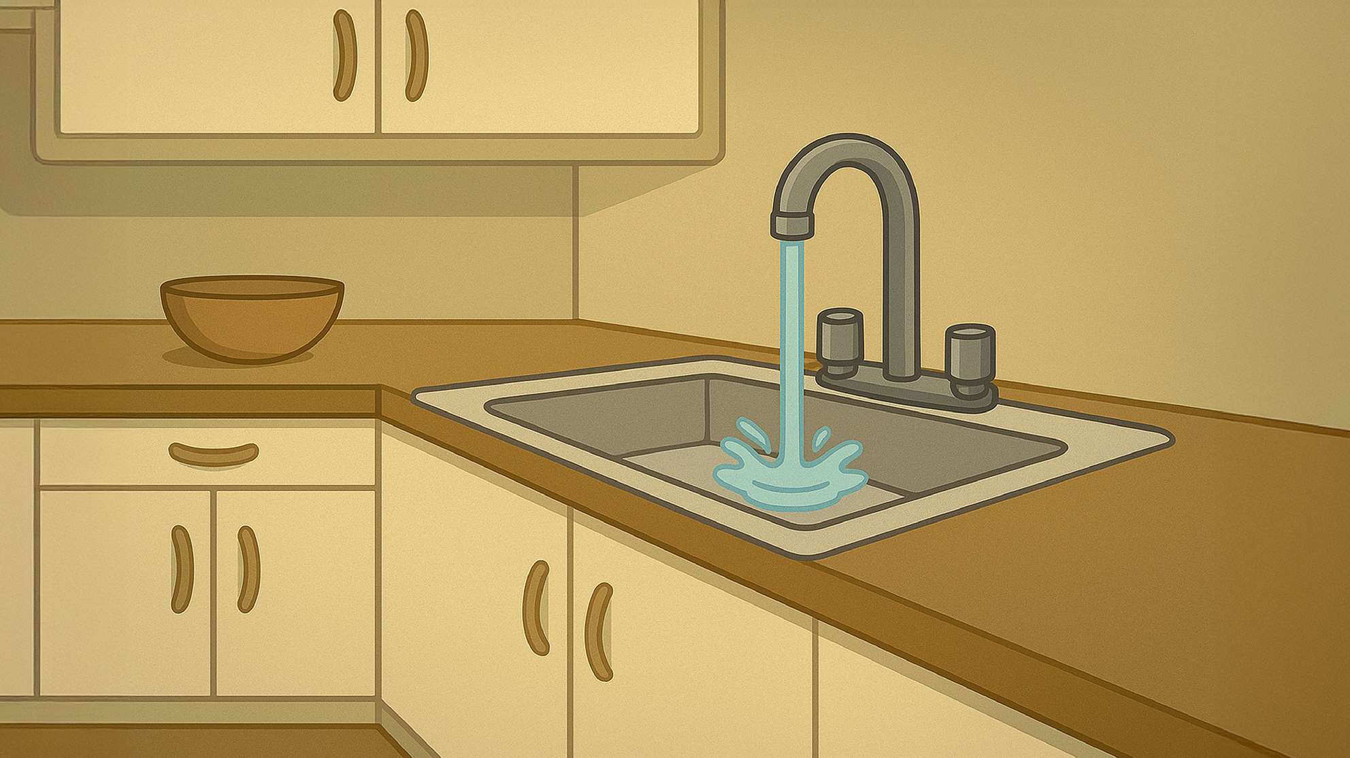
Notes:
Tyrėjams reikia pastebėti ir įvardinti, kas namuose ne taip. Užduotys susijusios su tuo, kad kartais kasdienybėje būname neatidūs ir netaupome išteklių.

Slide 3
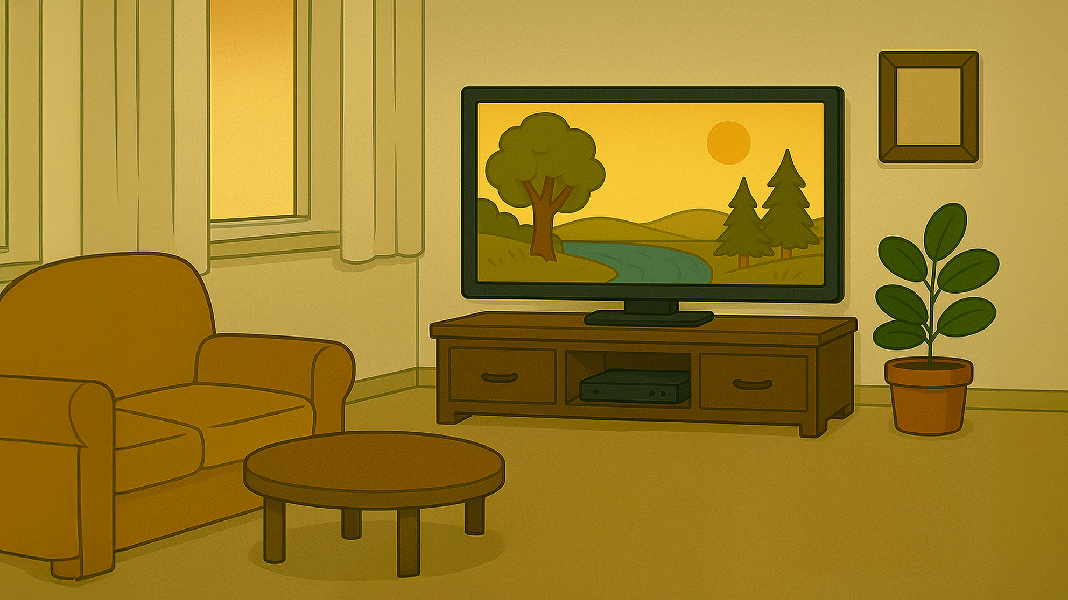

Slide 4
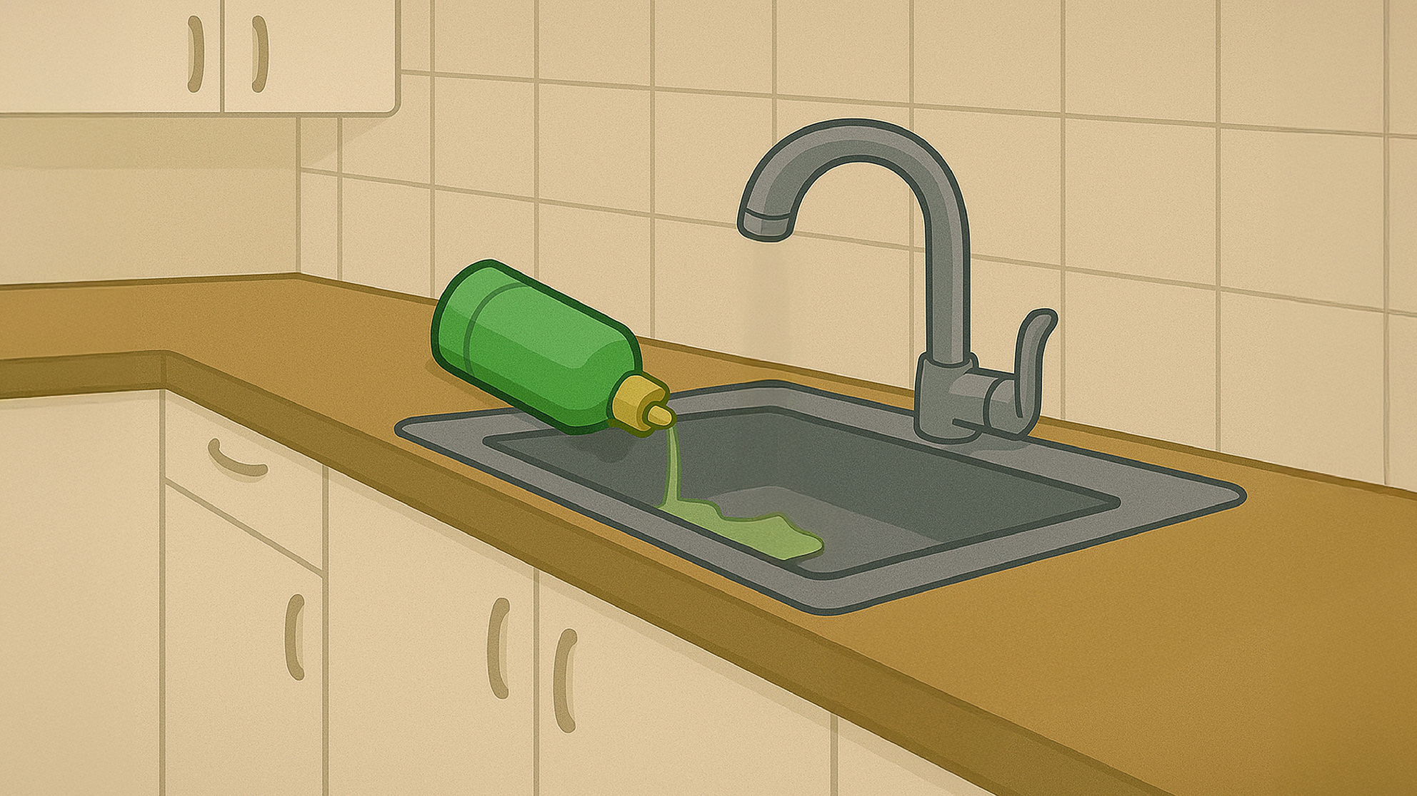

Slide 5
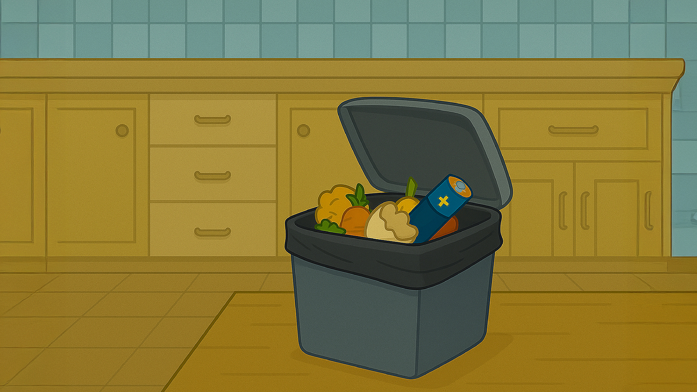

Slide 6
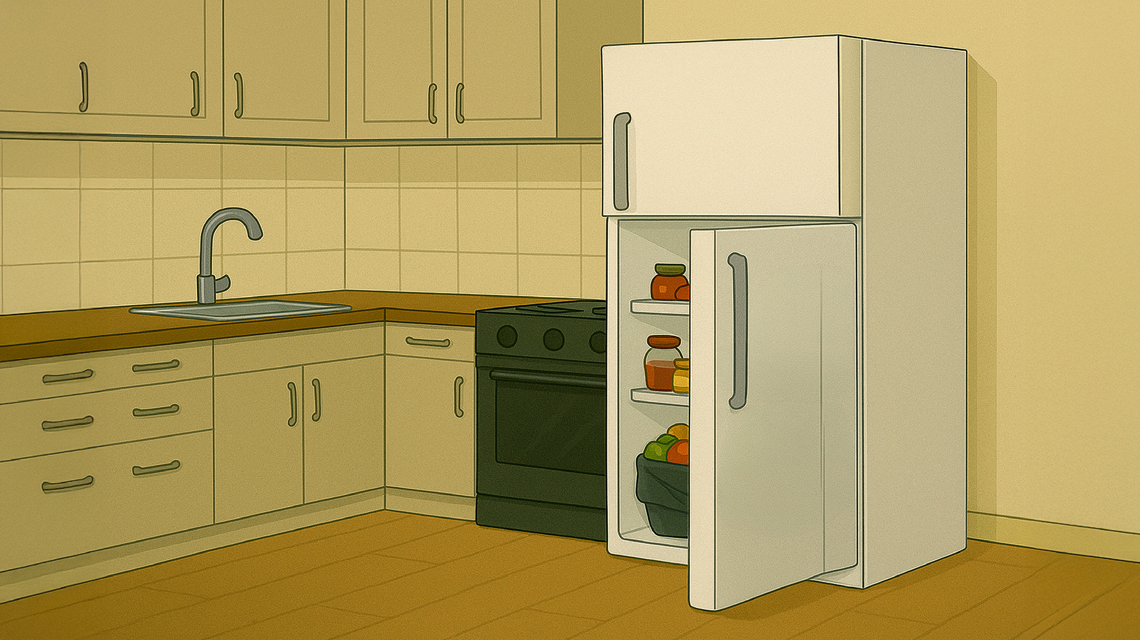

Slide 7
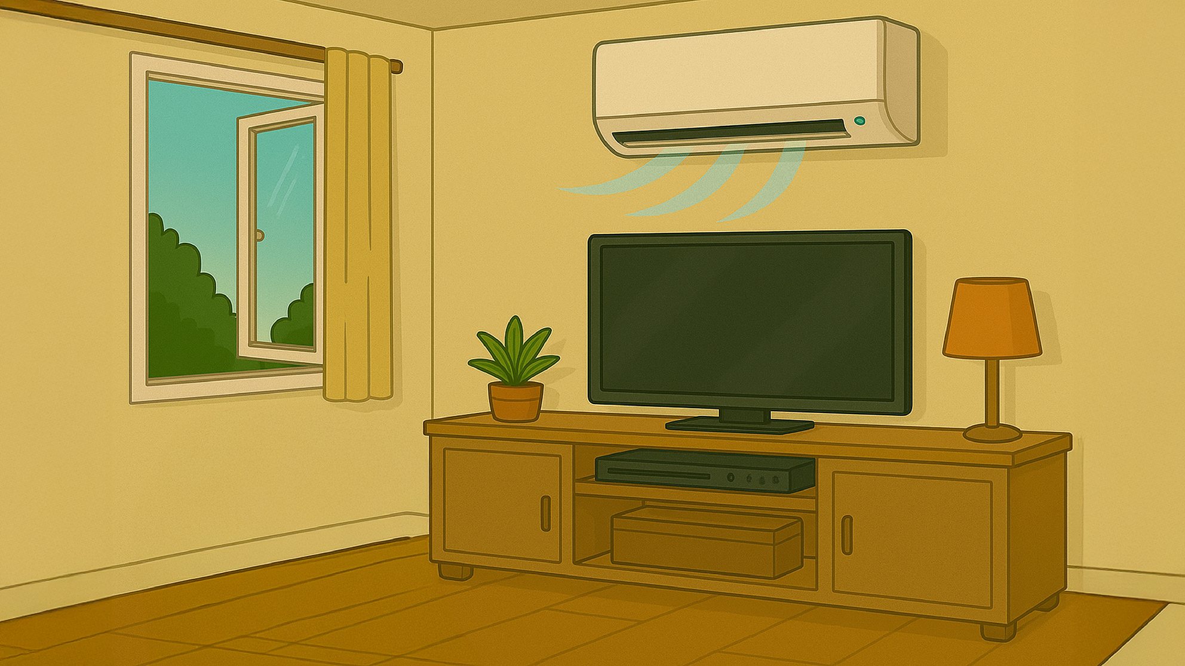

Slide 8
